Slide 1

Порівняння натуральних чисел
Дивіться відео-версію презентації за посиланням: https://youtu.be/Ftwr6D644sQ

Slide 2

Результат порівняння чисел записують у вигляді нерівності за допомогою знаків $>$ (більше)
або $<$ (менше)

Slide 3

$$6>2$$
$$3<7$$

Slide 4
Правило порівняння чисел № 1
Якщо два натуральних числа мають різну кількість цифр (знаків), то більшим буде те, у якого більше знаків

Slide 5
$$5392>837$$

Slide 6
Правило порівняння чисел № 2
Якщо два натуральних числа мають однакову кількість цифр, то більшим числом є те, яке має більше одиниць у найвищому розряді. Якщо кількість одиниць у цьому розряді однакова, то порівнюють число одиниць у наступному нижчому розряді і т. д.

Slide 7
$$5392>4542$$

Slide 8
$$5392>5237$$

Slide 9
Порівнювати можна не тільки окремі числа, а й значення числових виразів

Slide 10
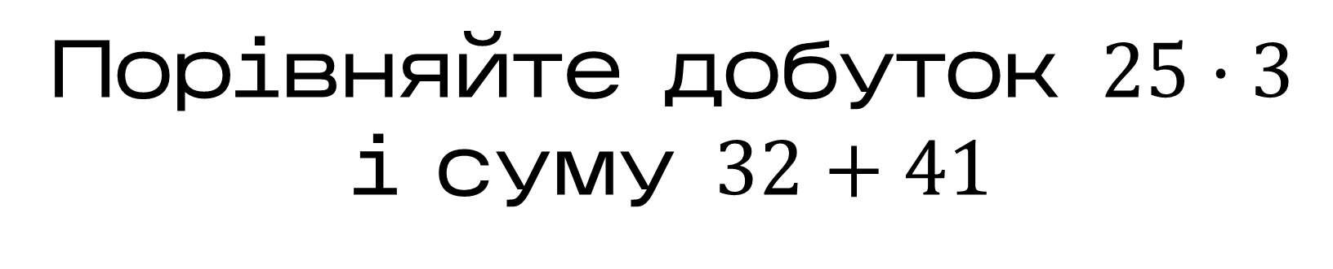
Задача
Порівняйте добуток $25·3$ і суму $32+41$

Slide 11
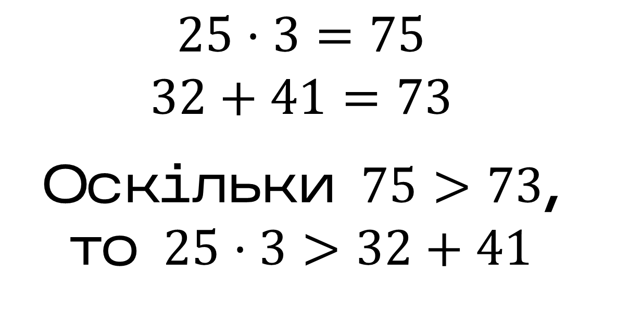
Розв’язання
$$25·3=75$$
$$32+41=73$$
Оскільки $75>73$, то $25·3>32+41$

Slide 12
$$5<7<9$$

Slide 13
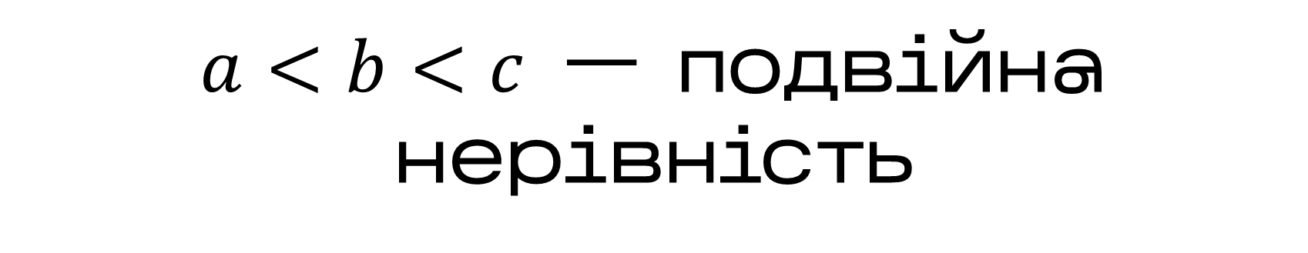
$a<b<c$ — подвійна нерівність

Slide 14


Slide 15
Як порівняти натуральні числа?

Slide 16
Як порівняти натуральні числа?
Правильна відповідь — Якщо два натуральних числа мають різну кількість цифр (знаків), то більшим буде те, у якого більше знаків

Slide 17
Як порівняти натуральні числа?
Якщо кількість цифр однакова, то більшим числом є те, яке має більше одиниць у найвищому розряді. Якщо кількість одиниць у цьому розряді однакова, то порівнюють число одиниць у наступному нижчому розряді і т. д.

Slide 18
Що означає подвійна нерівність?
Наведіть приклад

Slide 19

Що означає подвійна нерівність?
Наведіть приклад
Правильна відповідь — Подвійною нерівність називають нерівності виду $a<b<c$.
Наприклад: $5<7<9$

